Slide 1
Моя семейная реликвия.
Подготовили:
Сташок София и Тайкешова Айлана,
ученицы 3 «Б» класса общеобразовательной школы №12
г. Житикары
кл. руководитель:
Кадерова Лариса Димовна

Slide 2
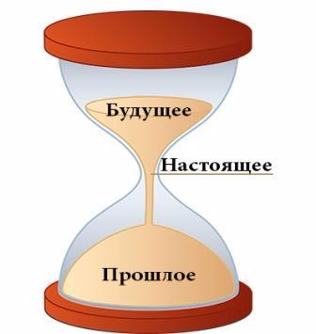
«Не зная прошлого, невозможно понять подлинный смысл настоящего и цели будущего!»
Максим Горький

Slide 3
Семья – это то, что всегда с тобой. Семья – это счастье и любовь в доме. Семья – это то, что очень сложно найти и страшно потерять. Семья – это самое значимое в жизни человека. Семья – это ячейка общества и важнейший источник социального и экономического развития. Семья – это счастье, любовь и удача. Семья – это коллектив, и климат в семье должен создаваться всеми её членами.

Slide 4
Каждая семья должна иметь свои традиции, свои семейные реликвии.
С нашем классе у ребят тоже есть такие предметы, которые передаются из поколения в поколение.
И мы подготовили небольшие рассказы об этих удивительных вещах.

Slide 5
Семейные реликвии – это предметы, принадлежащие семье или роду. Они передаются по наследству из поколения в поколение.

Slide 6
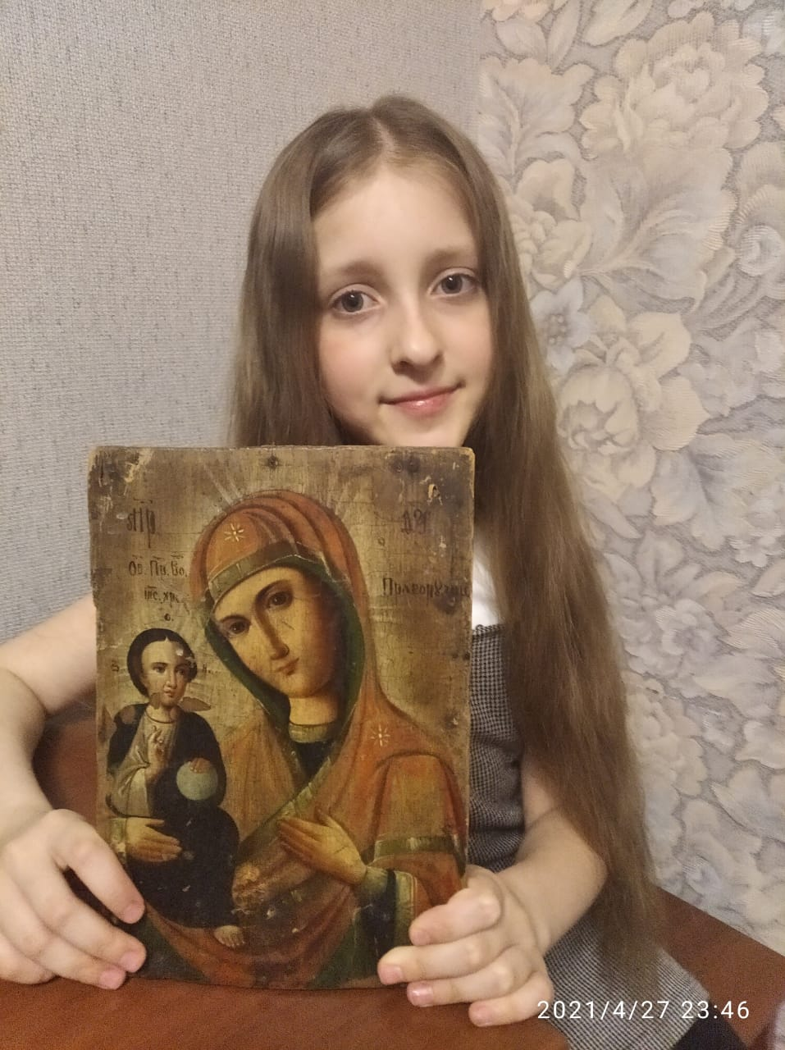
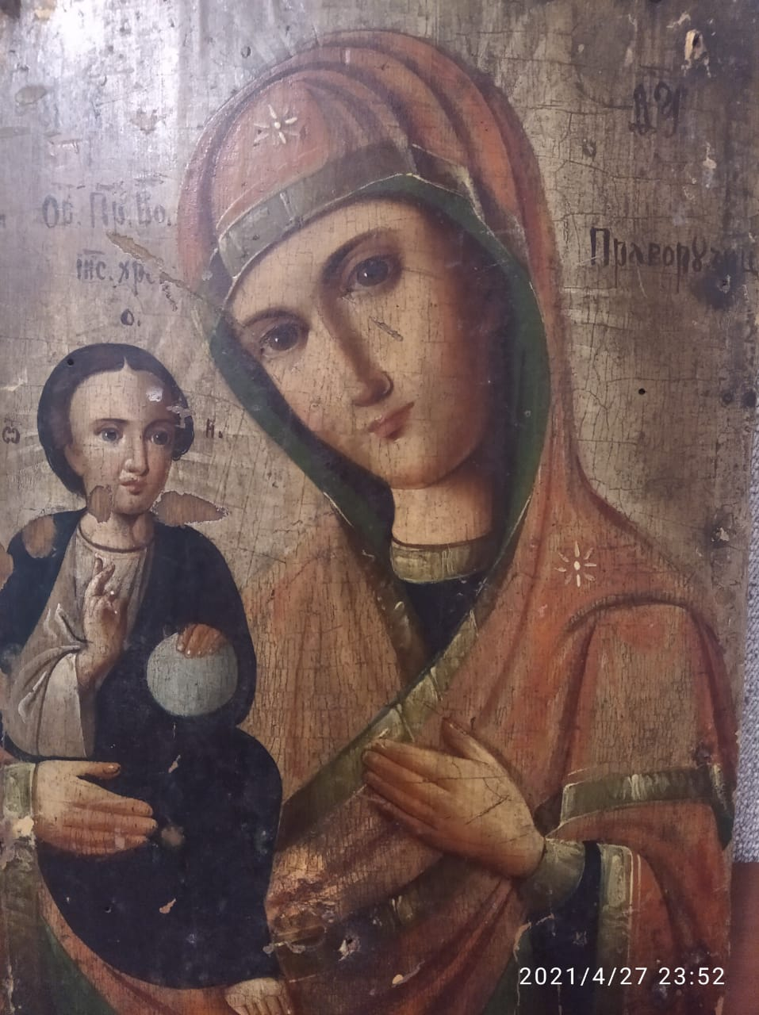
ИКОНА
В семье Сташок Софии есть предметы, которые передались им предками.
Эта икона передаётся по женской линии, и ею благословляли девушек во время замужества.
Она передалась Софииной бабушке Сташок Нине Алексеевне от её мамы Натальи Григорьевны Назарец.
Икона привезена из Киева прапрапрабабушкой Ириной Антоновной Назарец.
Икона 1860 года

Slide 7
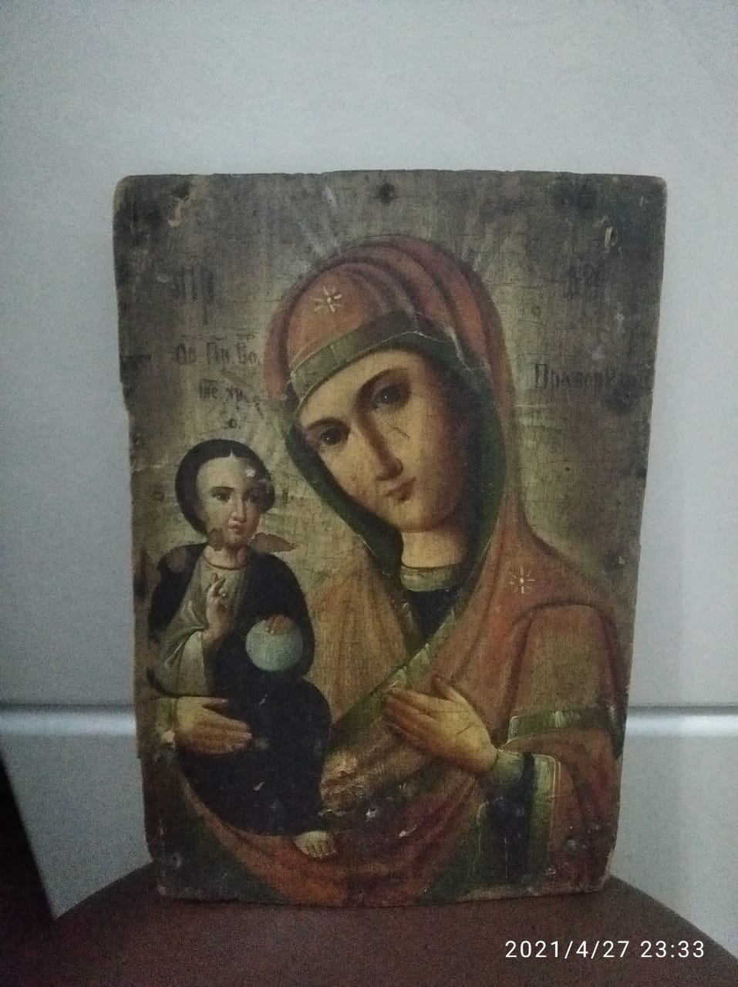
Старинные иконы — это важное наследие христианства. Каждая из них имеет свою особенную историю, технику написания. Исследование икон показывает, какие тогда использовались материалы для их создания. К сожалению, очень мало сохранилось тех первых образов, так как были периоды их массового уничтожения.

Slide 8
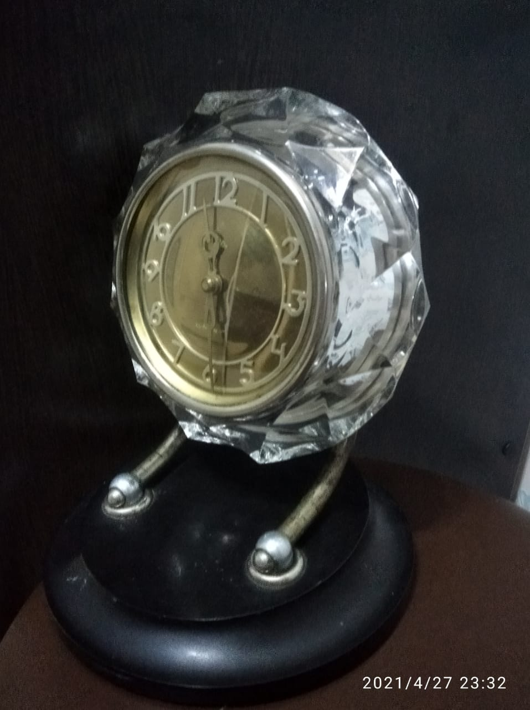
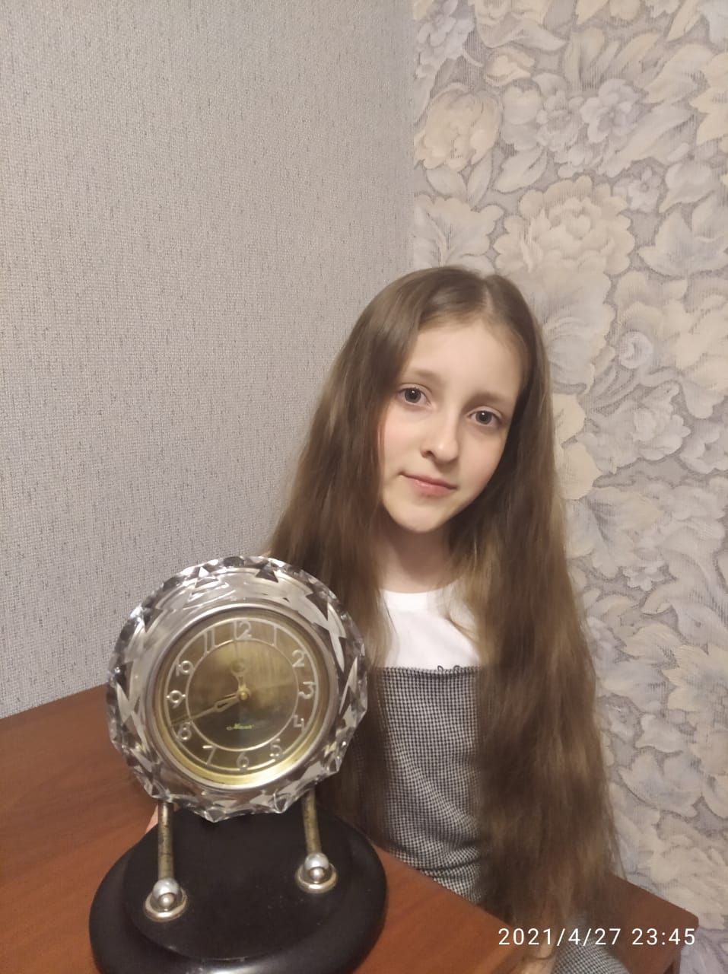
Хрустальные часы
Хрустальные часы были куплены 60 лет назад в г.Житикара Софииной прабабушкой Рындя Натальей Григорьевной.
Затем передались по наследству бабушке Софии Сташок Нине Алексеевне.

Slide 9
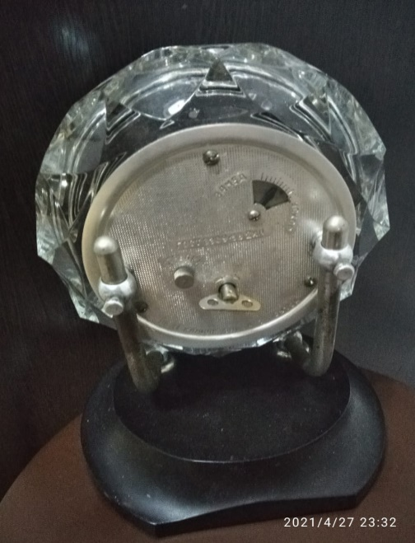
Легендарные механические настольные часы «МАЯК» в хрустальном корпусе. Экспортный вариант исполнен в советском монументальном стиле, массивный хрустальный корпус, крупный циферблат, позолоченные стрелки. Часы имеют 2-й класс точности, ГОСТ 3309-65, запас хода 7 суток, с возможностью +/- корректировки.

Slide 10
Семейные реликвии семьи Тайкешовой Айланы
В моей семье тоже есть реликвии, которые передались от дедушки и прадедушки. У нас очень дружная семья – папа, мама, дедушка и мой младший братик Алибек. Мы все очень уважаем семейные традиции и берём пример со старших членов семьи.
Однажды мой дедушка показывал мне старые семейные фотографии и документы. Там была небольшая потрёпанная красная книжечка со звездой и старой фотографией. Я спросила у дедушки:
- Кто на фото?
- Это не просто книжка, - улыбнулся дед. Это самая настоящая семейная реликвия.

Slide 11
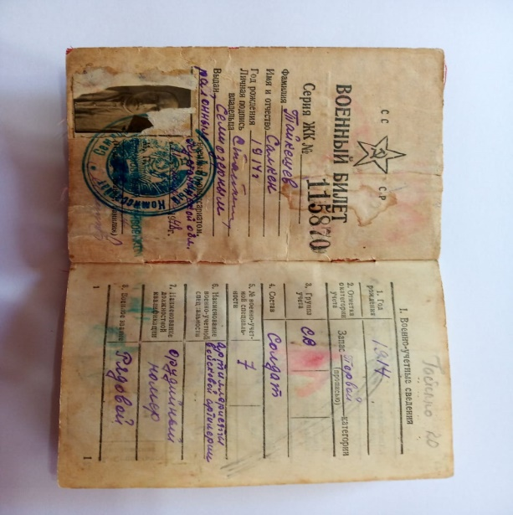
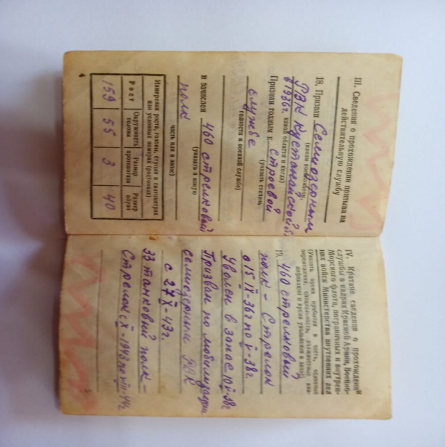
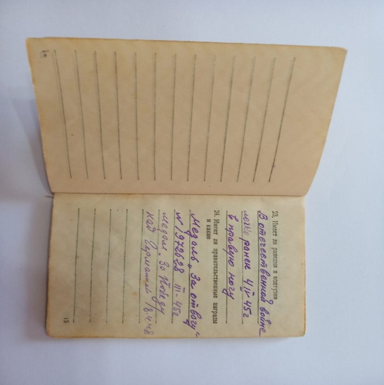
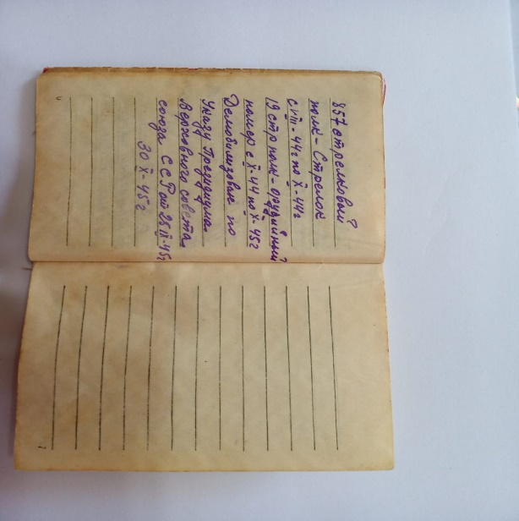
Оказалось, это был военный билет моего прадедушки - Тайкешова Салкена, ветерана Великой Отечественной войны.
Со старого фото на нас смотрел молодой солдат, прошедший войну, защитивший свою Страну, благодаря чему мы живём на белом свете!
Дедушка и мой папа очень гордятся моим прадедушкой, говорят, что с таких, как он, нужно всегда брать пример. Раньше мне никогда не рассказывали про войну. Я знала, что мой прадед работал на железной дороге, был честным и трудолюбивым человеком.

Slide 12
Прадедушка Таекешовой Айланы Салкен-Ата
Но в тот день я узнала, что мой прадед Салкен-ата, когда напали враги, добровольно ушел на войну. В военном билете мы вместе с дедушкой прочитали, что до войны Салкен-ата был комбайнером, на войне был танкистом и артиллеристом – стрелял из пушки.
Салкен-ата был несколько раз ранен, но остался в строю и вернулся домой, в родной Кушмурун, уже после Победы.
Теперь этот военный билет и награды моего прадедушки – наши семейные реликвии, которые мы очень бережно храним.

Slide 13
Другая семейная реликвия принадлежит моему дедушке Аубакиру-ата. Это Орден «Курмет», которым его наградили за его работу в 2006 году, ещё до моего рождения.
Дедушка никогда об этом не говорит, но однажды, когда мы с братиком играли в прятки, я увидела в его шкафу костюм, на котором было несколько разных медалей. А одна из них была прикреплена выше всех остальных.
Дедушки дома не было и я спросила папу – чьи это медали?

Slide 14
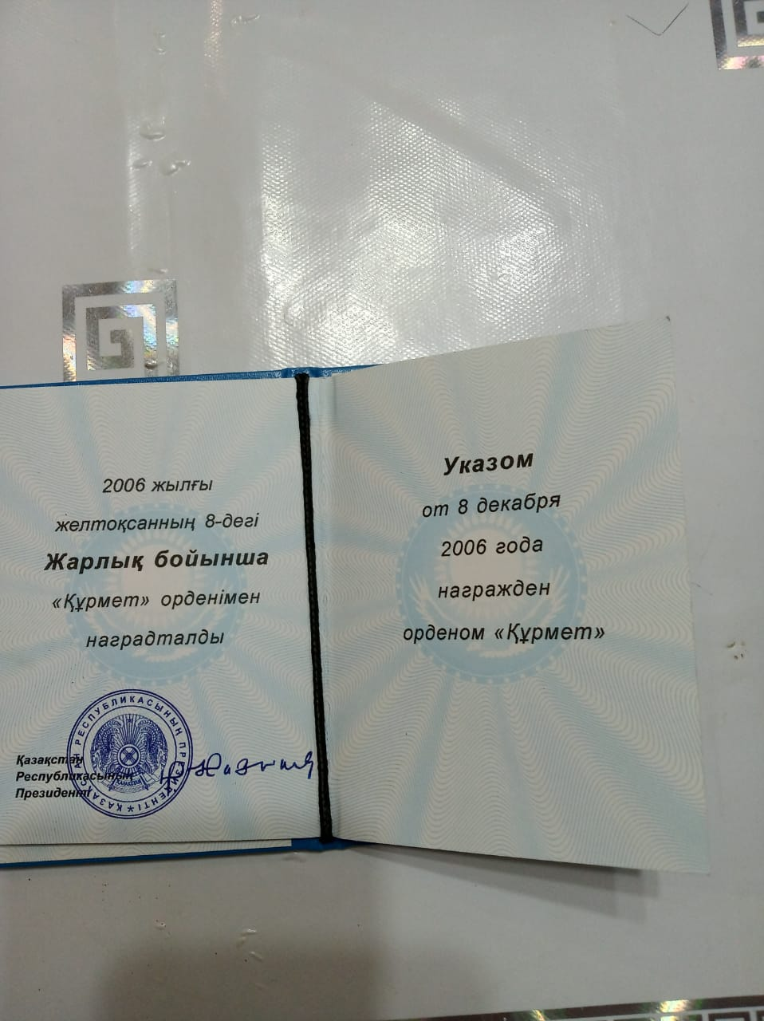
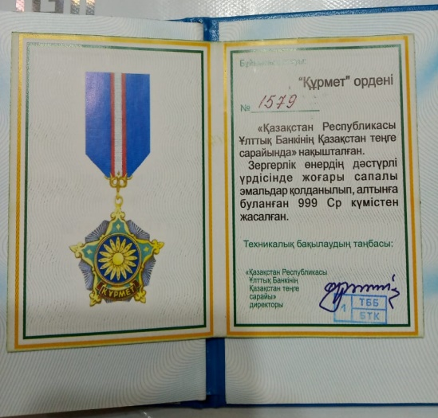
Папа рассказал, что это медали моего дедушки, а самая большая из них – это Орден, которым награждают только за самые большие заслуги!
Поэтому этот Орден – тоже наша большая семейная реликвия! Правда дедушка так и не рассказал, за что его наградили – только улыбнулся и погладил меня по голове. Сказал, что было за что…
Много медалей и у моего папы, который служит в прокуратуре. Они прикреплены к его форме, которую он очень редко надевает – только на День Победы 9 Мая и на День прокуратуры.
Я очень горжусь своим папой, дедушкой и прадедушкой!

Slide 15
Прошлое всегда с нами, и все, что мы собой представляем, всё, что мы имеем, исходит из прошлого. Мы его творение. Не понимать этого и не ощущать прошлое – значит не понимать настоящее.
Таким образом, прикоснувшись к реликвиям, мы можем ощутить эмоции, которые когда-то пережили прежние владельцы данной вещи.
Если в семье есть реликвии, значит эта семья хранит память о предках и чтит традиции семьи.
Семейная реликвия помогает узнать историю семьи…

